Slide 1
Enfermagem em Clínica Cirúrgica
Prof. Enfº Everton J. Selenko

Slide 2


Slide 3
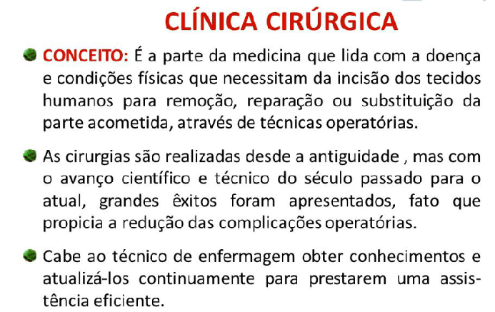

Slide 4
INTRODUÇÃO
O cuidar é o enfoque principal da enfermagem. Apesar das inovações, não se deve adotar exageros no cuidado. O ser humano necessita de orientação e técnicas para tornar-se independente deste cuidado, quando possível pelo ensino do auto-cuidado de recuperar, manter e promover sua saúde com outros profissionais.

Slide 5
INTRODUÇÃO
Cabe à enfermagem conhecer, acompanhar todos os progressos tecnológicos e ser capaz de orientar o paciente quanto aos procedimentos de pré e pós-operatório, não esquecendo a visão holística da pessoa. O paciente cirúrgico normalmente demonstra insegurança, medo do que acontecerá e de como será sua recuperação. A recuperação e o bem-estar não dependem apenas de um profissional e, sim, de um conjunto de ações multidisciplinares.

Slide 6
INTRODUÇÃO
A equipe precisa entender o que é vida, bem-estar e recuperação. Vida significa mudança a todo o momento; portanto, a cirurgia tem um significado de modificação; a enfermagem auxilia, orienta essa alteração em relação aos hábitos, terapêutica; porém, existem os limites: respeitar o paciente no que se refere à sua decisão, discutir com a equipe multiprofissional investigando condutas que devem ser tomadas.

Slide 7
INTRODUÇÃO
Com relação ao bem-estar do paciente, a enfermagem depende da burocracia hospitalar, da filosofia da instituição, às vezes, até da unidade de internação, impedindo que se apliquem técnicas que agilizem sua recuperação e, conseqüentemente, seu bem-estar.

Slide 8
INTRODUÇÃO
Cabe ao profissional de enfermagem obter conhecimentos e atualizá-los continuamente para prestarem uma assistência eficiente, que leve o indivíduo a retornar, o mais rápido possível, ao seu equilíbrio, livre de desconfortos e complicações.

Slide 9
O Paciente cirúrgico

Slide 10
O Paciente cirúrgico
Não existe cirurgia simples, trata-se sempre de um desafio para o paciente. É um momento indescritível, onde as sensações são totalmente individuais, cada um reage de uma forma, tentando se proteger dos sofrimentos e adquirindo atitudes diferentes e defensivas. Uma cirurgia pode ser simples para um e complicada para outro, pois os dimensionamentos de medo e tranqüilidade dependem da preparação do paciente.

Slide 11
O Paciente cirúrgico
Outro fator é o estado hemodinâmico, causando tensões. Estas são manifestadas em forma de hipertensão, insônia e ansiedade, entre outras. A cirurgia, para muitos, representa a solução de problemas e, para outros, ameaça à própria vida. Como solução, é o alívio da dor, do incômodo e da insegurança com relação à doença; esteticamente significa beleza, correção de deformidades; como ameaça para a vida está relacionada ao medo do desconhecido, da anestesia, da cirurgia e suas implicações.

Slide 12
A clínica Cirúrgica

Slide 13
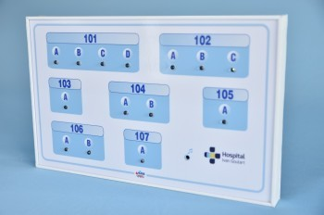
A clínica Cirúrgica
É a unidade hospitalar onde permanecem os indivíduos nos períodos pré e pós-operatórios, e onde são preparados para atos cirúrgicos e auxiliados em sua recuperação do equilíbrio orgânico.

Slide 14

Definindo
Pré-operatório mediato
Pré-operatório imediato
Pós-operatório imediato
Pós-operatório mediato.
Pós-operatório tardio.

Slide 15
Pré-operatório mediato
o cliente é submetido a exames que auxiliam na confirmação do diagnóstico e que auxiliarão o planejamento cirúrgico, o tratamento clínico para diminuir os sintomas e as precauções necessárias para evitar complicações pós-operatórias, ou seja, abrange o período desde a indicação para a cirurgia até o dia anterior à mesma;

Slide 16
Pré-operatório mediato
Preparo emocional. Orientar quanto a dor e náusea. Orientar quanto a deambulação precoce, ensinar movimentos ativos dos MMII. Mensurar dados Antropométricos (peso e altura), sinais vitais para posteriores comparações. Encaminhar para realizar exames de sangue, raio-x, ECG, TC e outros. Preparo do intestino quando indicado dias antes ou na noite anterior a cirurgia.

Slide 17
Pré-operatório Imediato
corresponde às 24 horas anteriores à cirurgia e tem por objetivo preparar o cliente para o ato cirúrgico mediante os seguintes procedimentos: jejum, limpeza intestinal, esvaziamento vesical, preparo da pele e aplicação de medicação pré-anestésica. Objetivo Levar o paciente as melhores condições possíveis para cirurgia, para garantir-lhe menores possibilidades de complicações.

Slide 18
Pré operatório Imediato
Cada paciente deve ser tratado e encarado individualmente. Dependendo da cirurgia a ser realizada, o preparo pré-operatório poderá ser feito em alguns dias ou ate mesmo em minutos. As cirurgias que exigem um rápido preparo são as cirurgias de emergência estas devem ser realizadas sem perda de tempo a fim de salvar a vida do paciente.

Slide 19
Pré-operatório Imediato
Para auxiliar o paciente a enfermagem deve ser calma, otimista, compreensiva, e saiba como desenvolver confiança. Muitas vezes o paciente tem medo da morte, durante ou após a cirurgia, tem medo de não acordar da anestesia, tem medo de perder qualquer parte do corpo ou de sentir dor durante a cirurgia.

Slide 20
AÇÕES DE ENFERMAGEM NO PREPARO AO PACIENTE NESTE PERÍODO
Modificações da dieta e jejum antes da cirurgia.
Higiene Corporal (minimizar os riscos de infecção na ferida cirúrgica – 2 h antes do procedimento).
Tricotomia - penas quando os pêlos interferirem no procedimento cirúrgico.
Esvaziamento da bexiga – quando lúcido.
Controle dos sinais vitais – fundamental 6/6 h.

Slide 21
AÇÕES DE ENFERMAGEM NO PREPARO AO PACIENTE NESTE PERÍODO
Administração de medicamentos - Existem alguns medicamentos que são totalmente contra indicados no pré-operatório como hipoglicemiantes e anticoagulantes, analgésicos derivados de ácido acetilsalicílico (AAS).
A medicação pré-anestésica - deve ser administrada 01 hora antes da cirurgia.

Slide 22
ATENÇÃO
Cabe à enfermagem a administração dos medicamentos prescritos, registrando as reações adversas do paciente a tais medicações, assim como deverão ser anotados também todos os cuidados prestados e qualquer anormalidade nas condições físicas e emocionais do paciente.

Slide 23
AÇÕES DE ENFERMAGEM NO PREPARO AO PACIENTE NESTE PERÍODO
Antes de encaminhá-lo ao centro cirúrgico, o seu prontuário deverá estar completo com todos os exames necessários.
Remoção de próteses, jóias e adornos, esmalte e maquiagem. Os pacientes devem ser esclarecidos quanto aos fatores de risco implicados caso esses procedimentos não sejam cumpridos.

Slide 24
AÇÕES DE ENFERMAGEM NO PREPARO AO PACIENTE NESTE PERÍODO
Auxiliar o paciente a passar para a maca de transporte de forma tranqüila para o seu conforto;
Providenciar a limpeza do leito. Para que o mesmo possa ser arrumado para receber o paciente após a cirurgia.

Slide 25
Pós operatório imediato

Slide 26

Pós-operatório imediato
É o período que se inicia a partir da saída do paciente da sala de cirurgia e perdura até a sua total recuperação.
Compreende desde a alta do paciente da SRPA até as primeiras 24 horas após a cirurgia.

Slide 27
Pós-operatório imediato
Pós operatório mediato: Após 24 horas e até 7 dias depois
Os cuidados de enfermagem no pós-operatório são aqueles realizados após a cirurgia ate a alta. Visam ajudar o recém-operado a normalizar suas funções com conforto e da forma mais rápida e segura. Incluímos nesses cuidados o preparo da unidade para receber o paciente internado.

Slide 28

Pós-operatório imediato
Observação: nos hospitais que possuem no centro cirúrgica sala de recuperação, pós-anestésica, recebem os pacientes nestes locais imediatamente após a cirurgia dando-lhes assistência até a normalização de reflexos e sinais vitais. Só posteriormente esse paciente é encaminhado a unidade onde estão internados.

Slide 29
Ações de enfermagem neste período
Receber o paciente de volta ao seu leito na clinica cirúrgica de forma segura.
Recolher o prontuário do paciente e entregá-lo ao enfermeiro supervisor para a conferência dos dados.
Verificar SSVV.
Verificar se o acesso venoso esta funcionando Estar atento a qualquer alteração no estado clínico do paciente como: Dificuldade respiratória, cianose e prurido.
Administrar medicação prescrita Auxiliar o paciente sempre que solicitado

Slide 30
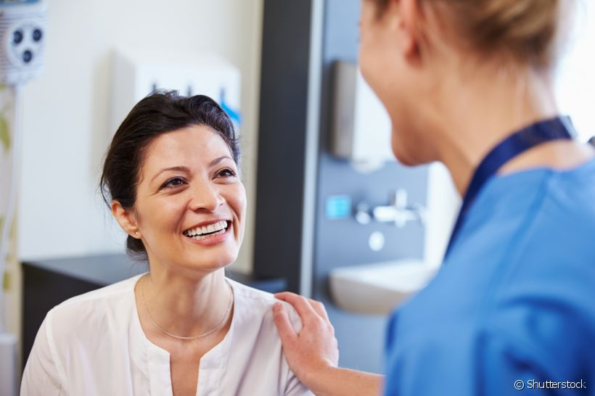
AÇÕES DE ENFERMAGEM NO PREPARO AO PACIENTE NESTE PERÍODO
Arrumação da cama tipo operado.
Limpeza e arrumação da mesa de cabeceira.
Trazer suporte de soro e colocá-lo ao lado da cama.
Deixar oxigênio com equipamento completo.

Slide 31
Ao receber o paciente no quarto:
Transportá-lo da maca para a cama.
Manter a cama em posição horizontal.
Cobri-lo e agasalhá-lo de acordo com a necessidade.
Verificar na papeleta as anotações do centro cirúrgico. Se for feita a anestesia raque deixar o paciente sem travesseiro e sem levantar pelo o menos 12 horas.

Slide 32
Ao receber o paciente no quarto:
Enquanto estiver semi-consciente, mantê-lo sem travesseiro com a cabeça voltada para o lado.
Observar o gotejamento do soro e sangue.
Observar estado geral e nível de consciência.
Verificar o curativo colocado no local operado.
Restringi-lo no leito com grades elevadas.

Slide 33
Ao receber o paciente no quarto:
Se estiver confuso, restringir os membros superiores.
Observar sintomas como: palidez, sudorese, pele fria, lábios e unhas arroxeados, dispnéia e outros.
Controlar, pulso, temperatura, respiração e pressão arterial.
Fazer anotação no prontuário.
Ler a prescrição medica.

Slide 34
Ao receber o paciente no quarto:
Qualquer sintoma alarmante comunique o enfermeiro ou médico responsável.
Ao recuperar totalmente a consciência avisá-lo do lugar onde esta e que esta passando bem.
Periodicamente, controlar sinais vitais e funcionamento de soro e sondas.
medicá-lo para dor, quando necessário.
movimentá-lo no leito
Verificar e estimular a aceitação da dieta.

Slide 35
Pós-operatório tardio
Após 7 dias do recebimento da alta. Nesta fase, os objetivos do atendimento ao cliente são identificar, prevenir e tratar os problemas comuns aos procedimentos.
Orientações gerais de cuidados básicos pós cirúrgicos em casa.

Slide 36
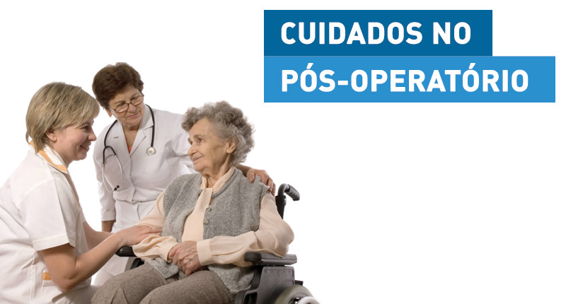
Quais Orientações??

